Slide 1
Расчет положения тросов подводного кабелеукладчика
Выполнил: Степанов А. Д. 30510/1

Slide 2
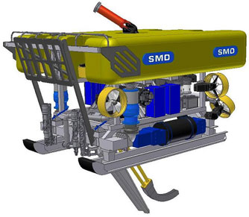
Объект работы
Подводный кабелеукладчик — необитаемый аппарат для прокладывания кабеля на дне водоема. Рабочие глубины достигают 2км. При чем, его плуг может зарываться в грунт на глубину до 2-3м.

Slide 3
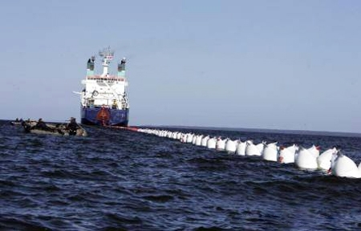
Как он движется?
После погружения аппарата в воду мы видим следующую картину:

Slide 4
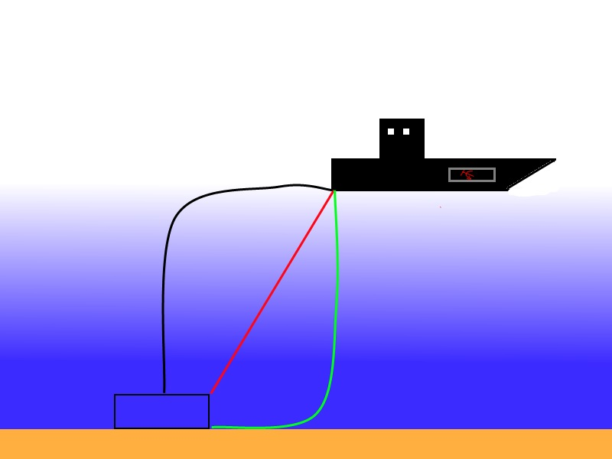
Картинка в разрезе

Slide 5
Постановка задачи
Определить статическое положение в двух плоскостях.
Статическим можно считать положение тросов, при установившемся режиме движения.

Slide 6
Способы расчета
Уравнение цепной линии
Сухоруков А. Л. «Динамика тросовых систем»

Slide 7
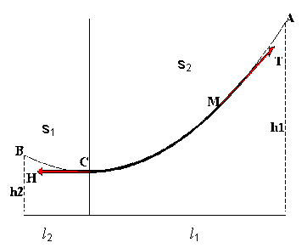
Первый способ расчета
Решением этой задачи является уравнение
H – неизвестная сила
q – погонный вес

Slide 8
Второй способ расчета
Используется уравнение динамики гибкой нити
F — суммарный вектор силы, без силы натяжения нити
Т — вектор силы натяжения
Так как задача статическая

Slide 9
Возникшие проблемы и результаты
Ни один из способов расчета не подходит для расчета «красного», тянущего, троса.
Становится ясно, что наиболее простой способ решения задачи – вариационные принципы, так как задача обладает неопределенностью на конце.

